Slide 1
Audit Carrefour Market
Magasin: Menzah 9
Le 03/12/2019
Dr hend KAMOUN

Slide 2
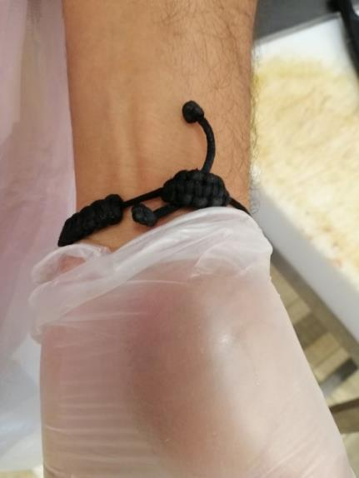
Boucherie: personnel chahia porte un bracelet

Slide 3
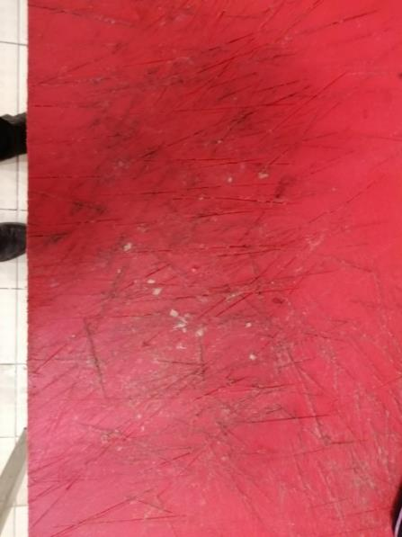
Boucherie: Planche de découpe fissurée et sale

Slide 4
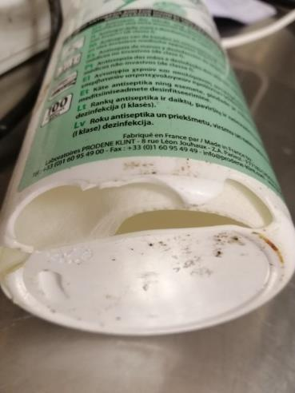
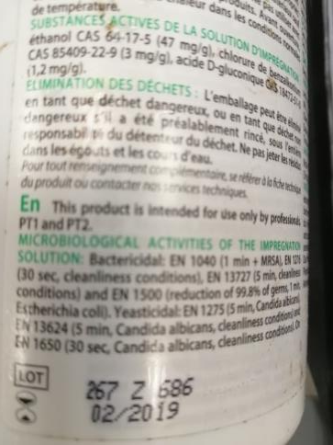
Boucherie: lingettes de désinfection du thermomètre sont périmées DLC 02/2019 et boite cassé ce qui a causé la fuite du liquide désinfectant

Slide 5
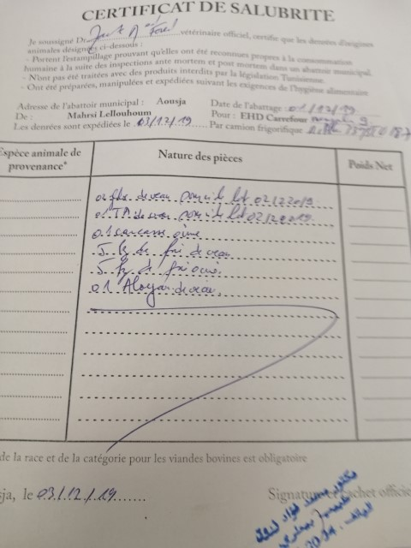
Boucherie: les produits indiqués sur le certificat ne sont pas conformes aux produits livrés: réception de 2 carcasses ovines alors qu’une seule carcasse ovine a été mentionnée sur le certificat de salubrité, le fournisseur n’a pas livré de foie ovine alors que 5kg de foie ovine sont indiqués sur le certificat

Slide 6
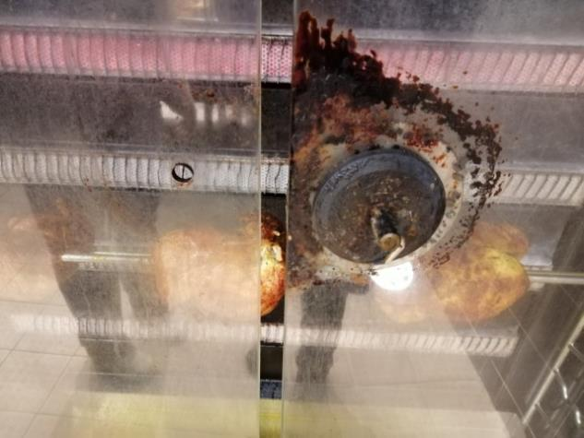
Traiteur: absence des poignées des portes de la rôtissoire

Slide 7
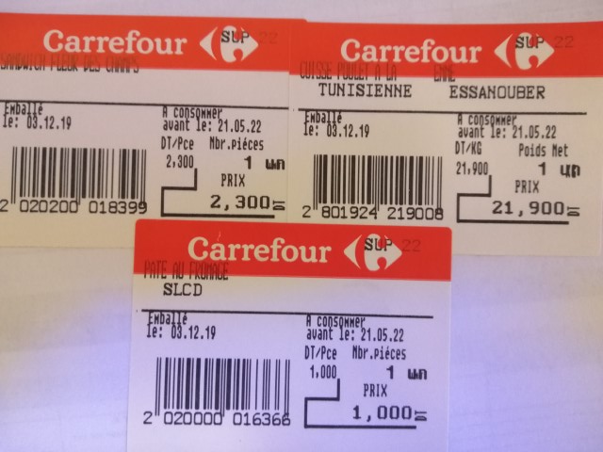
Traiteur: durée de vie >5mois sur les étiquettes balance des produits suivants: pâté au fromage SLCD, sandwich fleur des champs, cuisse de poulet à la tunisienne

Slide 8
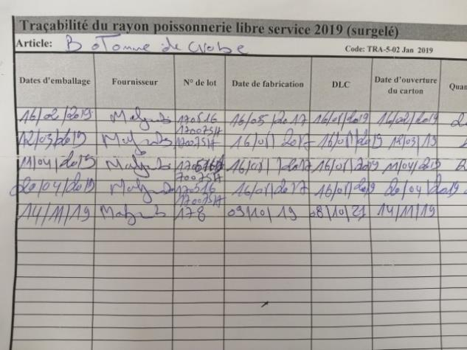
Poissons: ouverture des cartons de batonnet de crabe à DLC – 1 mois, DLC -2 mois hors les produits surgelés doivent être entamés et emballés DLC -3 mois, dans ce cas la DLC fournisseur 16/05/19 a été dépassée pour les bâtonnets de crabe emballés le 20/04/19, 11/04/19, 12/03/19

Slide 9
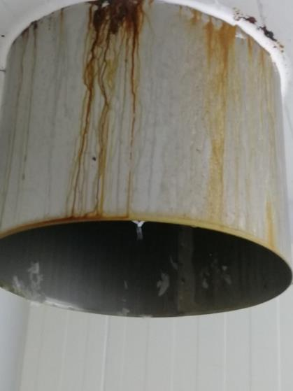
Poissons: traces de rouille tout autour de la fabrique de glace

Slide 10
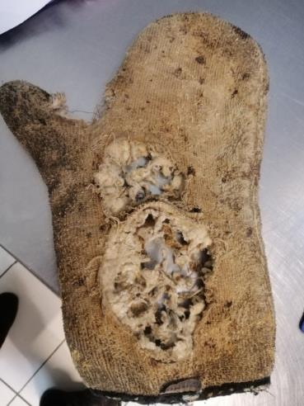
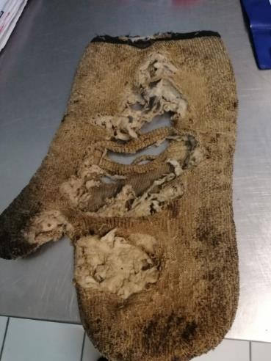
Boul/pat: les gants de four sont en très mauvais état (usés et déchirés)

Slide 11
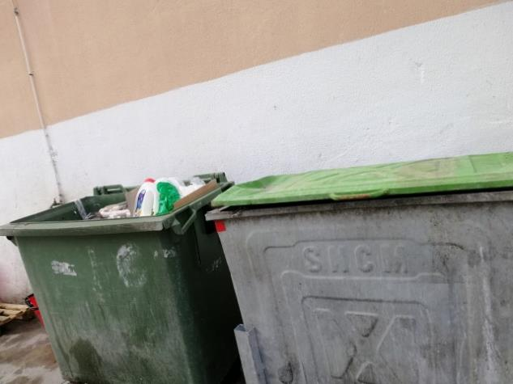
Poubelle sans couvercle entreposée à l’extérieur du magasin

Slide 12
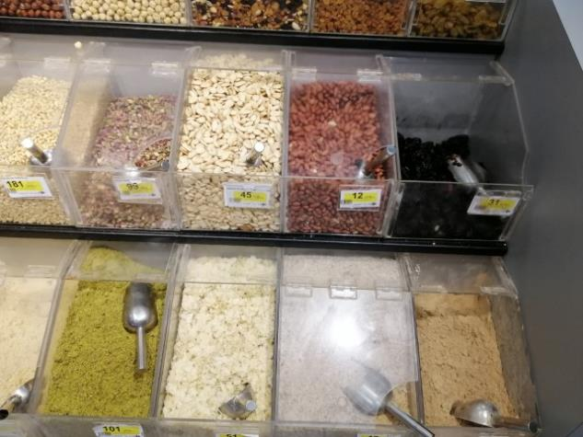
Epices olives: manque de couvercles pour certaines épices

Slide 13
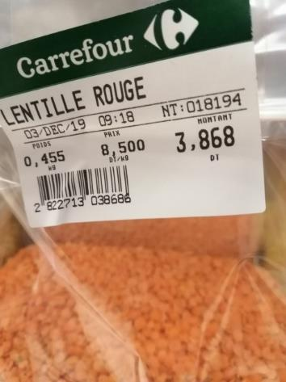
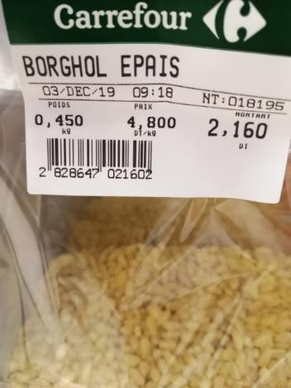
Epices olives: absence de DLC sur le nouveau format d’étiquettes balances

